Slide 1
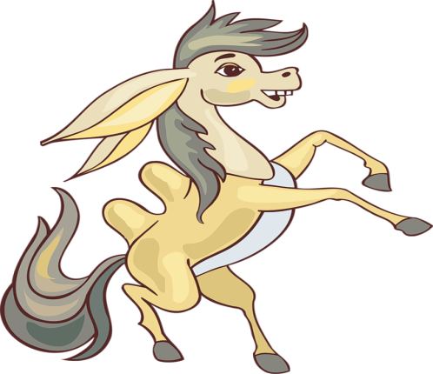
Имя прилагательное

Slide 2
Имя прилагательное - это _____ ______,
обозначает _______ , ______ и _______ предметов и отвечает на вопросы
______?
______?
______?
______?

Slide 3
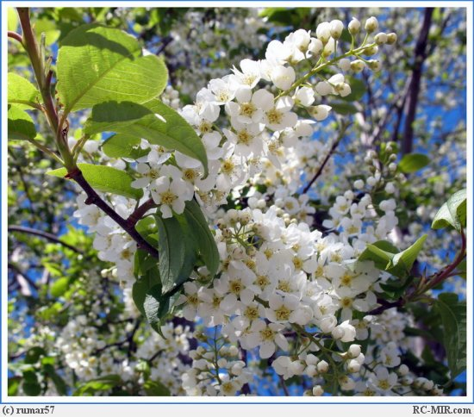
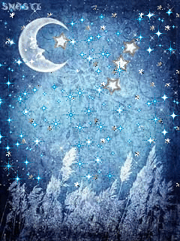
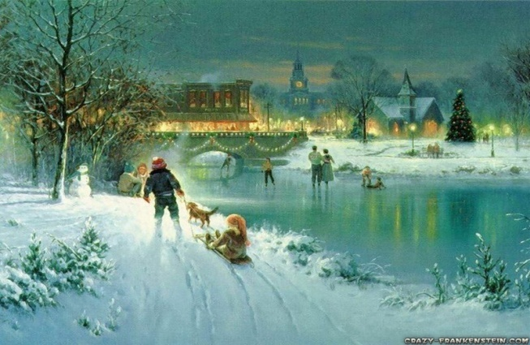
Назови имена прилагательные
Звонкой песней скворушка
Веселит простор.
Белая черемуха
Встала на бугор.
Мы любим дни морозные.
Катка упругий лед
Ночное небо звездное
И шумный Новый год

Slide 4
Разминка. Составляй, подбирай, изменяй, запоминай.

Slide 5
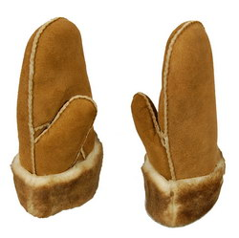

Slide 6
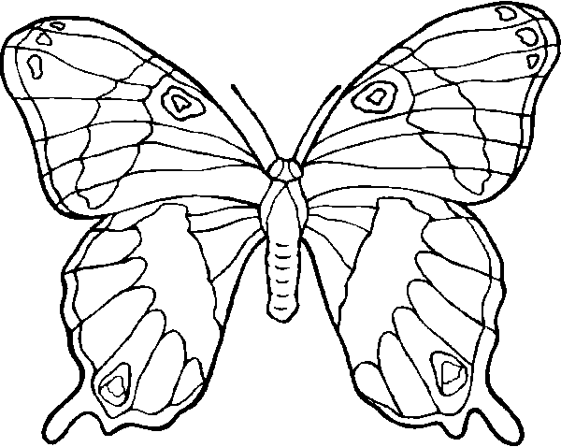
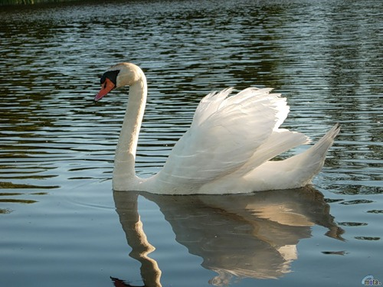
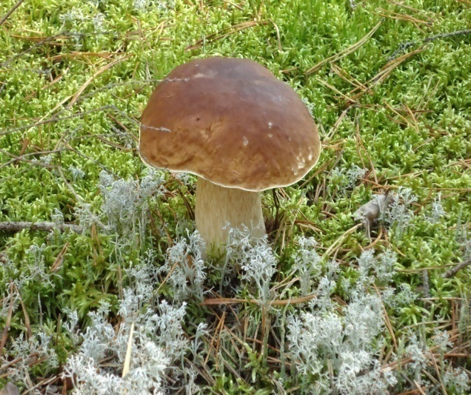
Тема урока.
Согласование прилагательных с существительными.

Slide 7
Работа в тетрадях
Число
Тема урока.
с. 84
Цель: научиться согласовывать прилагательные с существительными.
Зачем это надо знать?
… для грамотного построения фраз, включающих словосочетания прилагательных с существительными.

Slide 8
С. 84 № 111 Допиши окончания прилагательных. Согласуя их с данными существительными. Словосочетания запиши. Укажи род, число и падеж этих словосочетаний.
Прост… песенку (ж.р., ед.ч., В.п.)
Прост… вопросы ( ___ ч., ___ п)
Прост… рисунок (__ р., ___ ч., ___п.)
Молод… женщина (___ р., ____ч., ___п.)
Молод… артистов ( ___ ч, ____п.)
Молод… деревцу (___ р, ____ ч., ___п.)
Шертян… кофту ( ___ р., ____ч., ___п.)
шерст… носки ( ____ч, ___п.)
шерст… ткань
* Лесн … (тропками, ягода, пожара)

Slide 9
Дополни определение. Имя прилагательное согласуется с именем существительным в роде, … и …. . Например: О Руси (какой?) лесн… и степн… . В лесах (каких?) глух… . В оврагах ( _______?) больш… . По просторам ( _______ ?) степн … . Из сучьев (________?) сух… . Землю (________?) родн… . Врагов ( ______?) лих… . Криками ( _________ ?) боев…. .

Slide 10
Итог урока.

